Slide 1
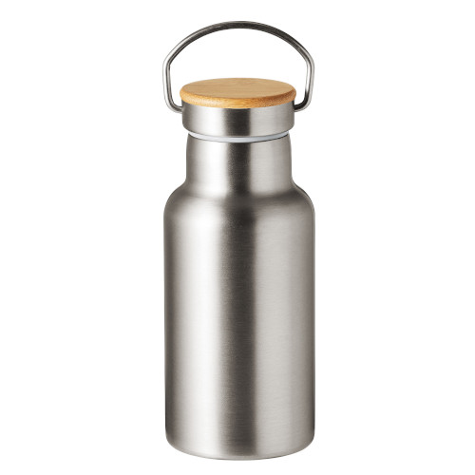
【提案書】
ウッドキャップ・ステンレスボトル（350ml）
特徴
竹製ウッドキャップがアクセントになっている、350mlサイズのステンレスボトル。保冷温効果抜群の真空2重構造で、高級感があって見た目もおしゃれ。シンプルな構造でお手入れも簡単です。
商品写
納期
納期スペース
仕様
カラー展開：全3色
素材：竹、ステンレス、PP、シリコーンゴム
サイズ：幅70×奥70×高さ180mm
容量：350ml
包装：箱入
お見積
お見積りスペース

Slide 2
【提案書】
Smoo・真空二重構造ステンレスフードポット
特徴
高級感あるステンレス蓋と淡いくすみカラーの本体がおしゃれなフードポット。真空二重構造により保冷温効果が高く、中身の美味しさも長時間保持します。オリジナルの物販品製作にオススメです。※こちらの商品は、最小ロット数単位（倍数）のみの承りになります。
納期
納期スペース
仕様
カラー展開：ライトグリーン、ライトブルー、ライトブラウン
素材：ステンレス鋼、ポリプロピレン、シリコーンゴム
サイズ：φ90×136mm箱サイズ145×95×95mm
包装：化粧箱入
備考：名入れ可能容量:350ml
お見積
お見積りスペース

Slide 3
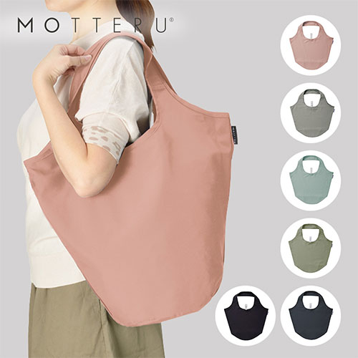
【提案書】
クルリト マルシェバッグ
特徴
くすみカラーでおしゃれな形状のマルシェバッグ。くるりと丸めてゴムバンドで留めればコンパクトにまとまるので、食料品や日用品の買出し用エコバッグに最適です。特典や景品として重宝します。
納期
納期スペース
仕様
カラー展開：ネイビー、チャコールブラック、グレー、ミントブルー、セージグリーン、スモークピンク
素材：ポリエステル
サイズ：本体/約510×350×φ200(mm)・持ち手/約55×360(mm)
容量：約18L
お見積
お見積りスペース

Slide 4
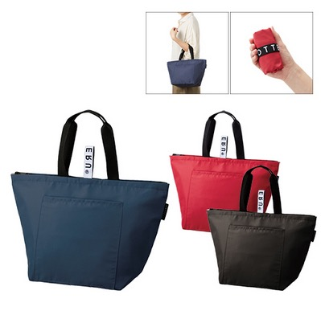
【提案書】
クルリト リサイクルクーラーバッグ
特徴
リサイクル回収されたペットボトルを素材に作られた環境に優しいエコバッグです。くるくる丸めて付属のゴムバンドで留めるとコンパクトかつオシャレに持ち運べ、保冷機能もあるバッグです。
納期
納期スペース
仕様
素 材：ポリエステル（リサクイルPEＴ）、アルミ 他
サイズ：本体/約400×250×180mm・持ち手/約25×390mm
容 量：約9L
備 考：レッド・ネイビー・ブラック
お見積
お見積りスペース

Slide 5
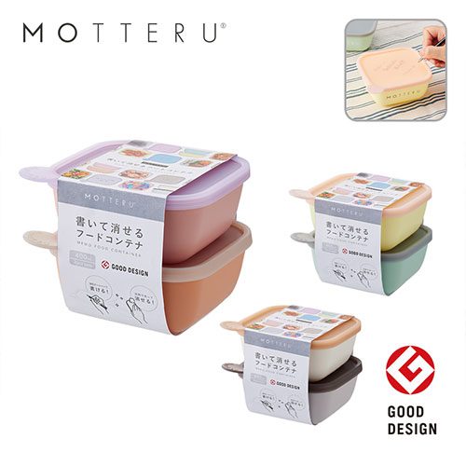
【提案書】
書いて消せるフードコンテナ 400ml 2個セット
特徴
油性ボールペンで蓋に書き込みができる容量400mlのフードコンテナ。中身の食品の消費期限を記載して管理すれば、フードロス削減に繋がります。洗剤で簡単に洗い流せて何度も書き込めます。
納期
納期スペース
仕様
カラー展開：チョコミルク、ミントレモン、ピーチオレンジ
素材：PP、シリコーンゴム
サイズ：124×53×124(mm)
容量：400ml
包装：紙帯、PE袋
備考：取説付(紙箱面)、食品衛生検査済、電子レンジ対応可
お見積
お見積りスペース

Slide 6
【提案書】
ステンレス・コンビニタンブラー
特徴
粉体塗装（シルバーを除く）で滑りにくく持ちやすい表面と、保冷温効果の高いステンレス素材で機能的なタンブラー。シンプルでおしゃれな見た目も高ポイント。全4色展開から選択可能。
商品写真
納期
納期スペース
仕様
素 材：ステンレス
サイズ：縦85×横85×奥行122mm
包 装：箱入
お見積
お見積りスペース

Slide 7
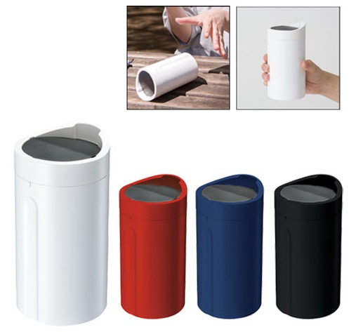
【提案書】
倒れてもこぼれないサーモタンブラー
特徴
倒しても中身をこぼさない上、断熱材入りで保温保冷効果のある便利なサーモタンブラーです。シンプルな見た目ですがカラーバリエーションは全4色ありますので、名入れ用におすすめです！
納期
納期スペース
仕様
素 材：ABS､シリコーンゴム 他
サイズ：Φ72×140mm
容 量：280ml
機 能：本体耐熱温度80℃
付属品：取説付(紙箱面)
備 考：レッド・ネイビー・ブラック・ホワイト
食品衛生検査済
お見積
お見積りスペース

Slide 8
【提案書】
缶型サーモステンレスタンブラー
特徴
真空二重構造で保温・保冷力に優れたステンレスタンブラーから、見た目も可愛くインパクトのある缶型タイプが登場。オリジナル名入れするデザインもよく映えますので販促に是非ご活用下さい！
納期
納期スペース
仕様
素 材：ステンレス(18-8)､PP 他
サイズ：φ71×148mm
容 量：340ml
付属品：取説付(紙箱面)
備 考：ブラック・ホワイト
食品衛生検査済
お見積
お見積りスペース

Slide 9
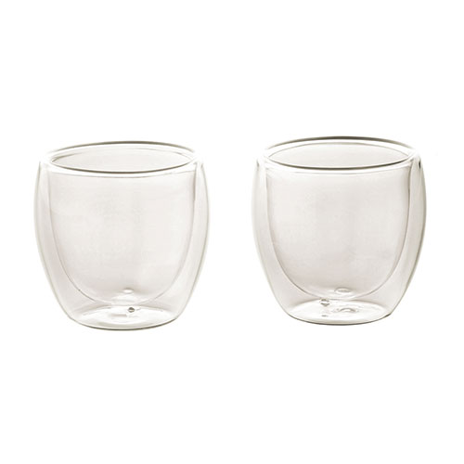
【提案書】
ブランジェリーメール・耐熱ダブルウォールグラス2P
特徴
熱いものを入れても手にその熱が伝わりづらく、冷たいものを入れても結露しにくい、二重構造で便利な耐熱グラスの2Pセットです。高級感があるため贈答用や記念用などにもおすすめです。
商品写真
納期
納期スペース
仕様
素 材 : ホウケイ酸ガラス
サ イ ズ : φ78×80mm箱サイズ90×190×92mm
包 装 : 化粧箱入り
容 量 : 200ml
備 考 : 名入れ可能 ※手作りの為、形、容量・重量等に多少の個体差が生じる場合があります。
お見積
お見積りスペース

Slide 10
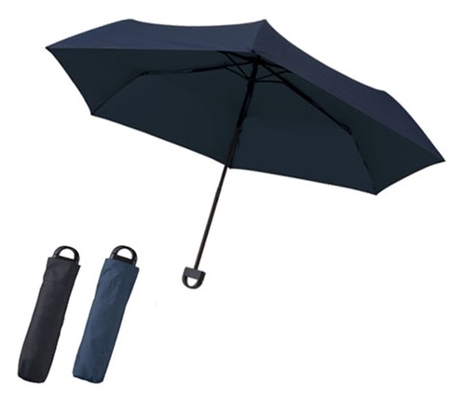
【提案書】
ハンガーグリップUV折リタタミ傘
特徴
持ち手部分をくるっと回すとハンガーフックとなり、テーブルの端などに引っ掛けられるアイデア折りたたみ傘です。オリジナル名入れは専用の収納袋に可能ですので、販促用等にもおすすめ。
納期
納期スペース
仕様
素 材：ポンジ(ポリエステル)､スチール 他
サイズ：親骨/約530mm､折りたたみ時/約270mm
（包装形態：OPP袋）
付属品：取説付､ネイルガード付
備 考：ネイビー・ブラック
お見積
お見積りスペース

Slide 11
【提案書】
フェアトレードコットンキャンバストート(S)内ポケット
特徴
Sサイズの可愛らしいサイズ感でお弁当用などにぴったりなトートバッグ。フェアトレードコットンを使用しておりSDgsに貢献できるアイテムです。この他M、Lサイズもございます。
納期
納期スペース
仕様
素材：コットン(310g/平方メートル)
サイズ：本体/約390×210×170(mm)・持ち手/約35×350(mm)・内ポケット/約180×100(mm)
容量：約7L
備考：フェアトレードオーガニックコットン使用、取説付
お見積
お見積りスペース

Slide 12
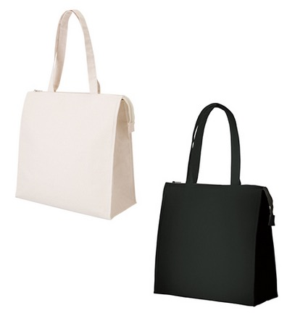
【提案書】
キャンバススクエア保冷トート(M)
特徴
ナチュラルな雰囲気で人気も高いキャンバス素材を使用し、内側には保冷性を持たせたMサイズのスクエアトートです。アウトドアイベントなどのノベルティグッズとしてもおすすめです。
納期
納期スペース
仕様
素 材：コットン 他
サイズ：本体/約370×370×170mm､持ち手/約30×580mm
容 量：約23L
付属品：取説付
備 考：ナチュラル・ナイトブラック
お見積
お見積りスペース

Slide 13
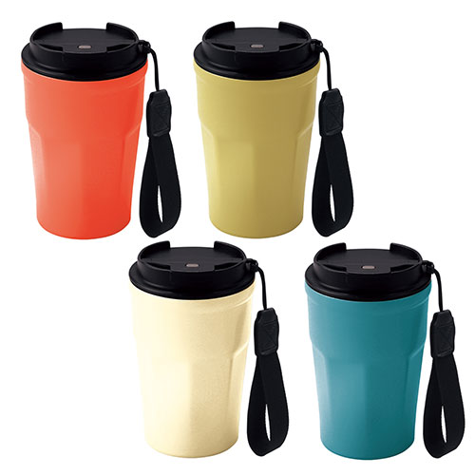
【提案書】
ビーサイド・真空二重蓋付きタンブラー380ml(ストラップ付き)
特徴
真空二重ステンレスに加え、フタ付きのため、非常に保冷・保温性に優れた380mlサイズのタンブラーです。ストラップ付きのため持ち歩きにも非常に便利でポップな見た目も可愛い商品です。
納期
納期スペース
仕様
カラー展開：全4色
素材：胴部:ステンレス鋼、ナイロン蓋:ポリプロピレンパッキン:シリコーンゴム
サイズ：φ88×145mm箱サイズ150×92×90mm
包装：化粧箱入
備考：名入れ可能容量:380ml
お見積
お見積りスペース

Slide 14
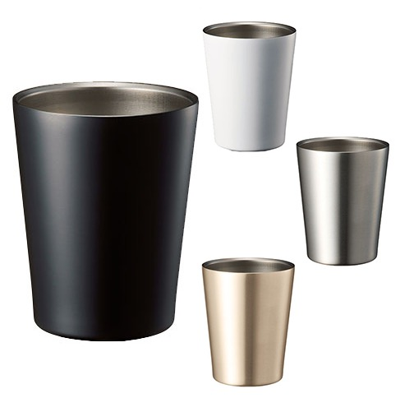
【提案書】
ステンレスサーモタンブラー360ml
特徴
コンビニのテイクアウト用カップをそのまますっぽり入れてカップホルダーとしても利用できる、360mlタイプのステンレスタンブラーです。もちろんそのまま飲み物を入れての利用も可能です。
納期
納期スペース
仕様
素 材：ステンレス(18-8) 他
サイズ：φ85×105mm
容 量：360ml
付属品：取説付(紙箱面)
備 考：シルバー・マットブラック・ゴールド・マットホワイト
お見積
お見積りスペース

Slide 15
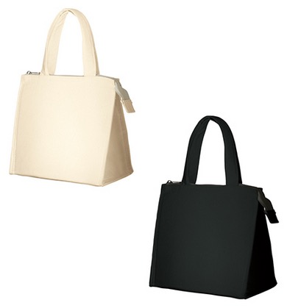
【提案書】
キャンバススクエア保冷トート(S)
特徴
ナチュラルな雰囲気で人気も高いキャンバス素材を使用し、内側には保冷性を持たせたSサイズのスクエアトートです。アウトドアイベントなどのノベルティグッズとしてもおすすめです。
納期
納期スペース
仕様
素 材：コットン 他
サイズ：本体/約240×240×150mm､持ち手/約25×350mm
容 量：約8L
付属品：取説付
備 考：ナチュラル・ナイトブラック
お見積
お見積りスペース

Slide 16
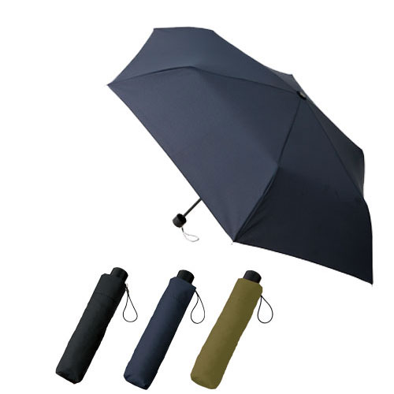
【提案書】
スタンダードUV折リタタミ傘
特徴
雨傘としても日傘としても利用できる便利なスタンダードな折りたたみ傘です。カラーバリエーションは全4色でご用意しており、専用の収納袋にはオリジナルデザインの名入れが可能です。
納期
納期スペース
仕様
素 材 ： ポンジ(ポリエステル)､スチール 他
サイズ ： 親骨/約530mm､折りたたみ時/約235mm
付属品 ： 取説付､ネイルガード付
包 装 ： OPP袋
お見積
お見積りスペース

Slide 17
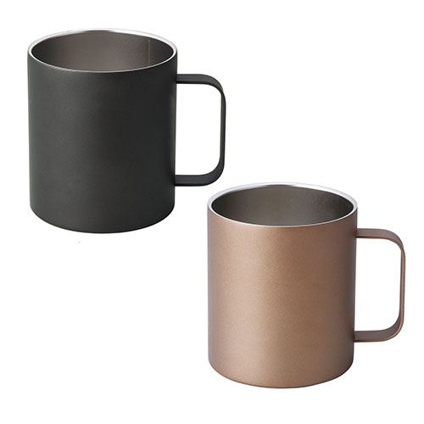
【提案書】
シャイニーマット真空ステンレスマグ
特徴
真空ステンレス素材で保冷も保温もしっかりしてくれるため、美味しい飲み物を美味しい温度のまま味わえます。マットな質感もオリジナル名入れがよく映え、高級感のあるアイテムです。
商品写
納期
納期スペース
仕様
カラー展開：ブラウン、ブラック
素材：ステンレス鋼
サイズ：φ87×100mm箱サイズ105×105×105mm
包装：化粧箱入
備考：名入れ可能 容量:430ml__
お見積
お見積りスペース

Slide 18
【提案書】
ステンレスサーモタンブラー380ml
特徴
380mlサイズのシンプルなタンブラー。カラーバリエーションが豊富でシンプルなデザインが映えます。ステンレス素材の真空二重構造で保冷・保温効果はバツグン、使い勝手の良いアイテムです。
商品写
納期
納期スペース
仕様
素材：ｽﾃﾝﾚｽ(18-8) 他
サイズ：φ84×112(mm)
容量：380ml
包装：PP袋､紙箱
備考：取説付(紙箱面)
お見積
お見積りスペース

Slide 19
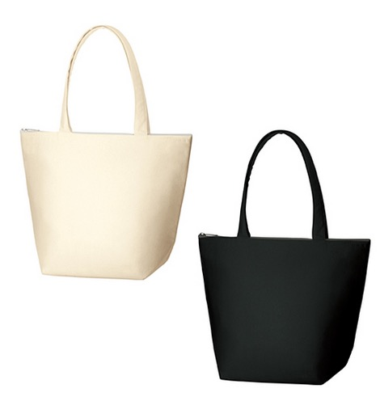
【提案書】
キャンバス保冷トート(M)
特徴
ナチュラルな雰囲気で人気も高いキャンバス素材を使用し、内側には保冷性を持たせたMサイズのシンプルトートです。アウトドアイベントなどのノベルティグッズとしてもおすすめです。
納期
納期スペース
仕様
素 材：コットン 他
サイズ：本体/約400×320×170mm､持ち手/約30×560mm
容 量：約12L
付属品:取説付
備 考：ナチュラル・ナイトブラック
お見積
お見積りスペース

Slide 20
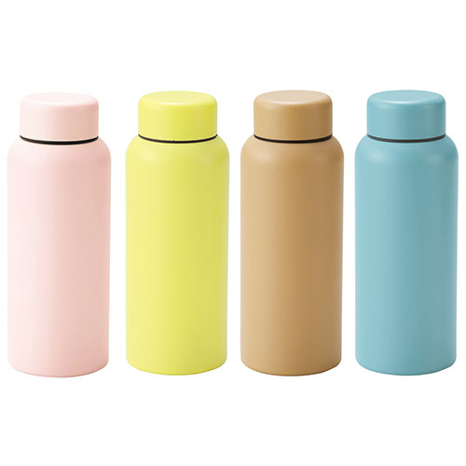
【提案書】
Smoo・真空二重構造ステンレスボトル 500ml
特徴
500mlサイズの、シンプルながら見た目も可愛らしいステンレスボトル。真空二重構造のため保温・保冷性に優れており使い勝手は抜群！オリジナル名入れも比較的大きく可能です。
納期
納期スペース
仕様
カラー展開：全4色
素材：胴部:ステンレス鋼蓋:ポリプロピレンパッキン:シリコーンゴム
サイズ：φ74×195mm箱サイズ202×78×78mm
包装：化粧箱入
備考：名入れ可能容量:500ml
お見積
お見積りスペース

Slide 21
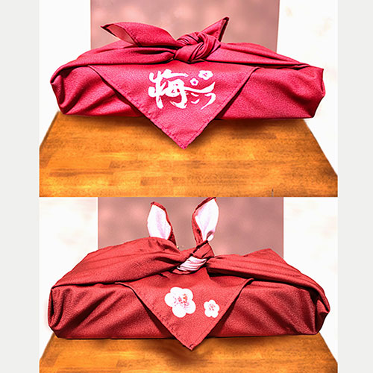
【提案書】
オリジナル風呂敷（大）
特徴
大きな900×900mmサイズの風呂敷。物を包んで持ち運んだり収納したりと、多用途で繰り返し使える、環境に優しいエコなノベルティグッズや物販品として再注目されています。
商品写
納期
納期スペース
仕様
素材：ポリエステル
サイズ：W900×H900㎜程度
包装：個別袋入れ
備考：印刷：昇華転写
お見積
お見積りスペース

Slide 22
【提案書】
MOTTERU カトラリーセット
特徴
コンパクトでかさばらず、ケースにシリコンが付いているため移動時にカチャカチャという音が鳴りません。クリップ付きケースで持ち運びに便利。環境に優しいバンブーファイバーを使用したカトラリーセットです。
商品写真
納期
納期スペース
仕様
素 材：PP、バンブーファイバー、アルミ 他
サイズ：ケース装着時／W172×H54×D26（mm）、箸・スプーン・フォーク／165（mm）
包 装：OPP袋、台紙
お見積
お見積りスペース

Slide 23
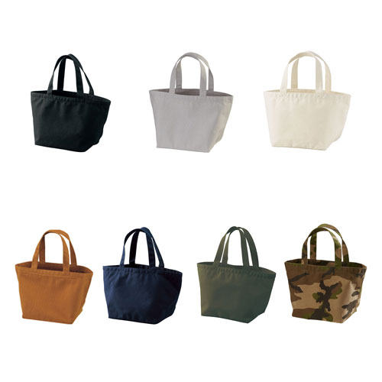
【提案書】
14.3オンス キャンバス ランチバッグ
特徴
広めマチがお弁当用などにぴったりな、手頃なサイズのバッグ。14.3オンスの厚手なキャンバス素材を使用しているため、耐久性に優れており日常的に使用するのに適してします。
商品写真
納期
納期スペース
仕様
素 材:綿 100％（キャンバス）、ナチュラル：405g/平方メートル 12.0oz/yd2、カラー：390g/平方メートル 11.5oz/yd2
サイズ：横200×縦210×奥行170mm、持ち手の長さ370mm
容 量 : 7L
お見積
お見積りスペース

Slide 24
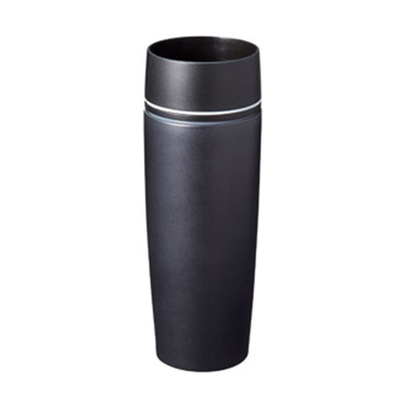
【提案書】
ワンプッシュでどこからでも飲める!真空タンブラー
特徴
フタ中央のボタンをワンプッシュするだけで開閉でき360度どこからでも飲める真空タンブラーです。底面には滑り止めもあり、オフィスでも家庭でも大活躍すること間違いなし！
納期
納期スペース
仕様
素材：ステンレス・PP・シリコン・TPR・ABS
サイズ：φ72×200mm
包装：化粧箱
備考：真空構造、容量/370ml
お見積
お見積りスペース

Slide 25
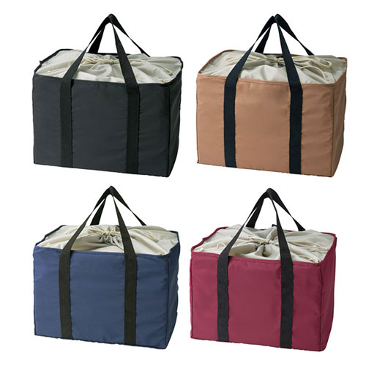
【提案書】
エコモ・フワリエ 保冷温買い物カゴバッグ
特徴
スーパーの買い物カゴにぴったりセットできるカゴバッグ。内側をシルバーコーティングしているため保冷温効果に優れており、またコンパクトにたためて持ち歩ける点も高ポイントです。
納期
納期スペース
仕様
素材：ポリエステル
サイズ：使用時/260×355×255mm、収納時/約φ80×220mm
包装：包装袋
生産国：中国
お見積
お見積りスペース

Slide 26
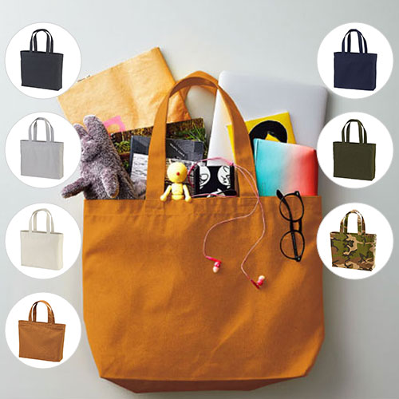
【提案書】
14.3オンス キャンバス トートバッグ(大)
特徴
肩がけもできる長めの持ち手と、14.3オンスの厚手で耐久性に優れたキャンバス素材がお買い物などの普段使いに非常に便利なトートバッグです。7色のカラー展開も魅力的。
商品写
納期
納期スペース
仕様
カラー展開：全7色
素材：綿 100％（キャンバス）、ナチュラル：405g/平方メートル 12.0oz/yd2、カラー：390g/平方メートル 11.5oz/yd2
サイズ：横390×縦350×奥行100mm、持ち手の長さ550mm
容量：13L
お見積
お見積りスペース

Slide 27
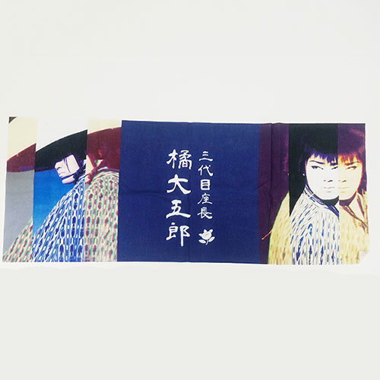
【提案書】
オリジナル手拭い（反応インクジェット）
特徴
綿生地の手ぬぐいにフルカラーで印刷ができる、反応インクジェット染めの手ぬぐい。写真やグラデーションなどの色彩豊かな表現も可能です。使い込む事で柔らかくなり、肌に馴染んできます。
納期
納期スペース
仕様
素材：綿
サイズ：約900×340mm程度
備考：印刷：反応インクジェット
お見積
お見積りスペース

Slide 28
【提案書】
セラミックコート真空ステンレスタンブラー
特徴
洗いやすく汚れにくいセラミックコートと、保冷温効果の高い真空ステンレス素材が特徴の、見た目もおしゃれなタンブラーです。オリジナル名入れプリントも格安で承ります。
納期
納期スペース
仕様
カラー展開：全2色
素材：ステンレス
サイズ：φ74×116mm
容量：約280ml
包装：化粧箱
備考：真空構造、内面/セラミックコーティング
お見積
お見積りスペース

Slide 29
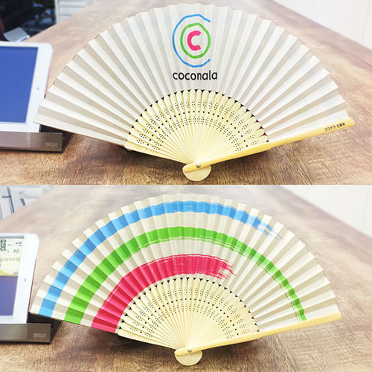
【提案書】
オリジナル扇子（両面貼り紙）
特徴
表と裏の両面に紙を貼ることで、骨が見えなくなり、見た目が美しく、高級感がぐっと増した仕上がりの扇子です。両面同柄や両面別柄などお客様のご要望に沿ったオリジナル扇子を製作します。
商品写
納期
納期スペース
仕様
素材：紙・竹（白・茶・黒）
サイズ：7寸30間
備考：印刷：両面オフセット印刷
お見積
お見積りスペース

Slide 30
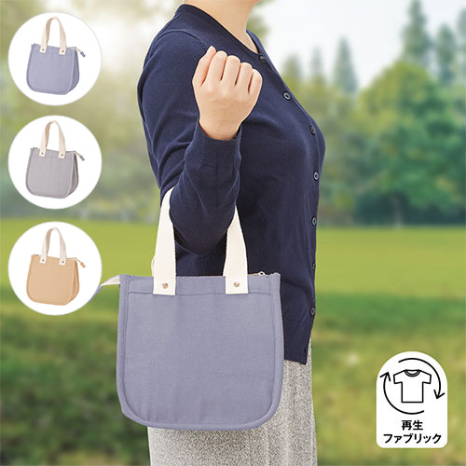
【提案書】
シャンブリック スクエア保冷トート(S)
特徴
保冷機能付き！再生ファブリック糸を使ったエシカルなSサイズのスクエアトートバッグ。お弁当と500mlペットボトルも収納できて、女性向け物販品用のランチバッグにぴったりです。
納期
納期スペース
仕様
カラー展開：ベージュ、サックスブルー、グレー
素材：ポリエステル、コットン、アルミ
サイズ：本体/約240×220×135(mm)・持ち手/約30×350(mm)
容量：約7L
お見積
お見積りスペース

Slide 31
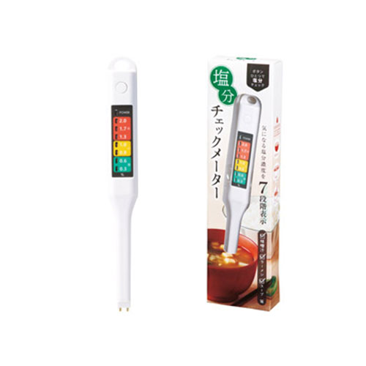
【提案書】
簡単計測!塩分チェックメーター
特徴
作った料理に漬けるだけで塩分量の簡単にチェック出来る便利アイテムです。お子様の離乳食の塩分チェックなどには非常に活躍してくれます。イベント等での特典用や景品用などにもおすすめ。
納期
納期スペース
仕様
素材：ABS
サイズ：15×25×214mm
包装：化粧箱
備考：ボタン電池4個付
お見積
お見積りスペース

Slide 32
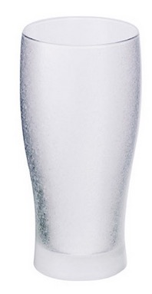
【提案書】
きらめきビアグラス(365ml)
特徴
キンキンに冷えた美味しいビールを、より美味しそうに演出してくれる、表面に特殊加工が施されたハイセンスなグラスです。オリジナル名入れも格安で承りますので是非ご活用ください。
納期
納期スペース
仕様
素 材：ガラス
サイズ：口径68×H145mm
容 量：365ml
包 装：白箱入り
生産国：日本製
お見積
お見積りスペース

